Slide 1
GUI APP USING FFT
Dumitru Teodor

Slide 2
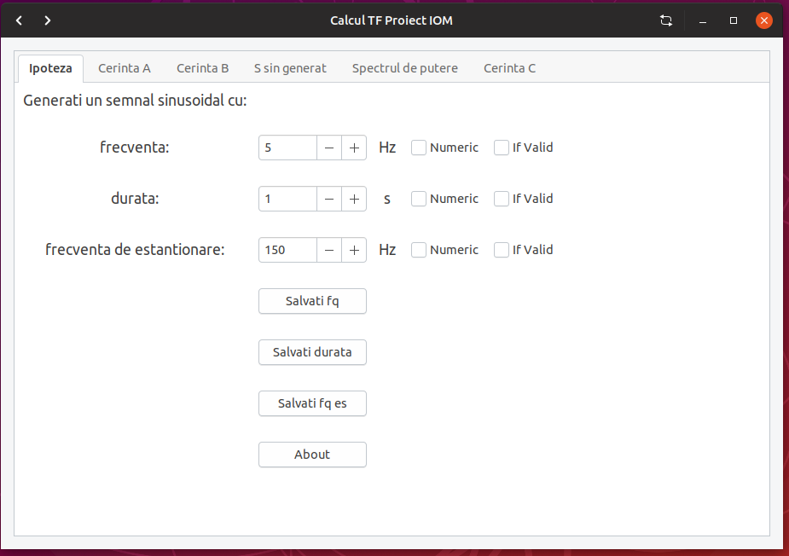
DESCRIEREA GENERALA A INTERFETEI SI UTILITATEA EI
->realizarea unei interfete vizuale pentru rezolvarea aplicatiilor ce utilizeaza calculul transformatei Fourier rapida a unui semnalului sinusoidal, generat cu frecventa de 5 Hz, durata 1 secunda si frecventa de esantionare de 150 Hz, in 1024 de puncte, utilizand limbajul Phyton si biblioteca PyGObject (Pygi)

Slide 3
LIMBAJUL DE PROGRAMARE SI MEDIUL DE DEZVOLTARE
PYTHON:
-limbaj de scripting (este interpretat, nu compilat)
-garanteaza dezvoltarea rapida (si placuta) a aplicatiilor de orice complexitate în toate contextele: de la desktop la web, de la dezvoltarea de jocuri video si de la scripturile de sistem
PYCHARM :
-mediu integrat de dezvoltare (IDE) utilizat în programare pentru limbajul Python
-ofera analiza de cod, un debugger grafic, un tester integrat de unitate, integrarea cu
sistemele de control al versiunilor (VCSes) si sustine dezvoltarea web cu Django
-poate folosi Windows, Linux, macOS
PYGOBJECT:
-fosta biblioteca PyGtk
-reprezinta legaturile in Python pentru softul cadru de dezvoltare a interfetelor pentru utilizator Gtk.
-funcționala pe majoritatea platformelor desktop
-software liber (sub licenta LGPL).

Slide 4
GUI
IMPLEMENTARE APLICATIE:
Tip implementare: notebook
Asezare pagina: grid( folosit in general), scrolledwindow (pentru grafice) ,dialog( pentru about) ,box( pentru header)
In functie de paginile din aplicatie se regasesc mai multe elemente, precum:
-header bar-ul contine titlul proiectului si butoane de exit, minimizare, full screen, parcurgere left/right
-butoane pentru retinerea valorilor salvate
-spin buttons pentru modificarea valorilor parametriilor de frecvente si durata
-check box-uri pentru validarea unui interval de valori acceptabile si tipului de date folosit pentru valorile introduse
Elementele introduse se definesc cu Gtk.extensia fiecaruia.(ex: Gtk.Button())

Slide 5
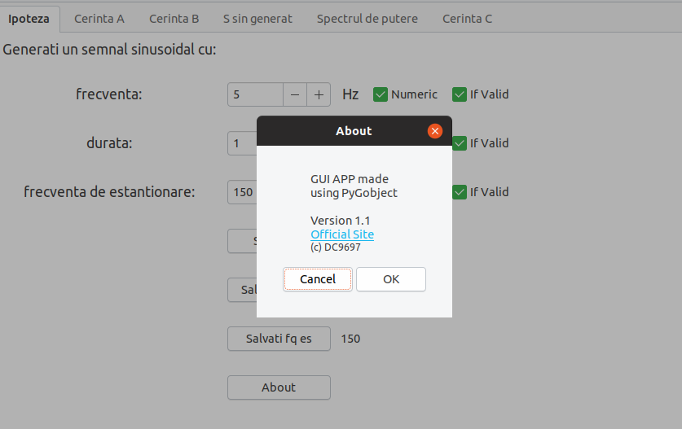
Pentru adaugarea butonului About cu functionalitatile lui, se introduce o noua clasa ( pe langa cea de window) pentru a crea a noua fereastra.
Prin Gtk.DialogFlags.MODAL se obliga user-ul sa se ocupe de pop-uri mai intai si dupa se revine la fereastra initiala.

Slide 6
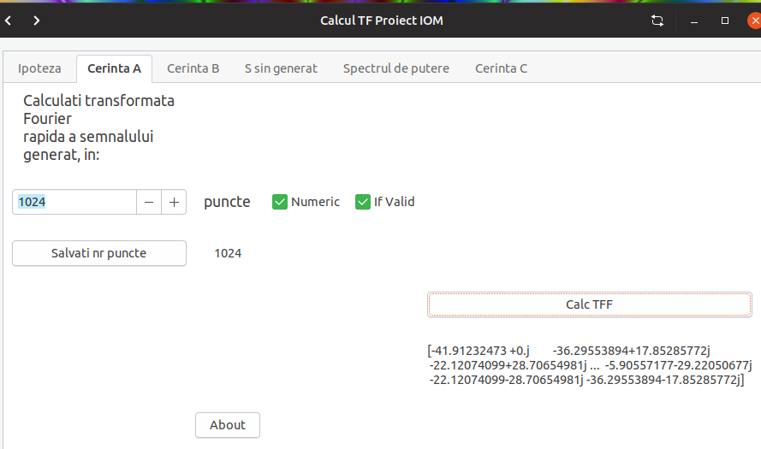
Prima aplicatie FFT: Calculul FFT pentru semnalul generat
Pentru calcul, se defineste def_tff, care preia valorile din spin buttons pentru frecvente si durata, folosind metoda get_value(). Rezultatele obtinute se convertesc la tipul string, deoarece label-urile contin astfel de valori.

Slide 7
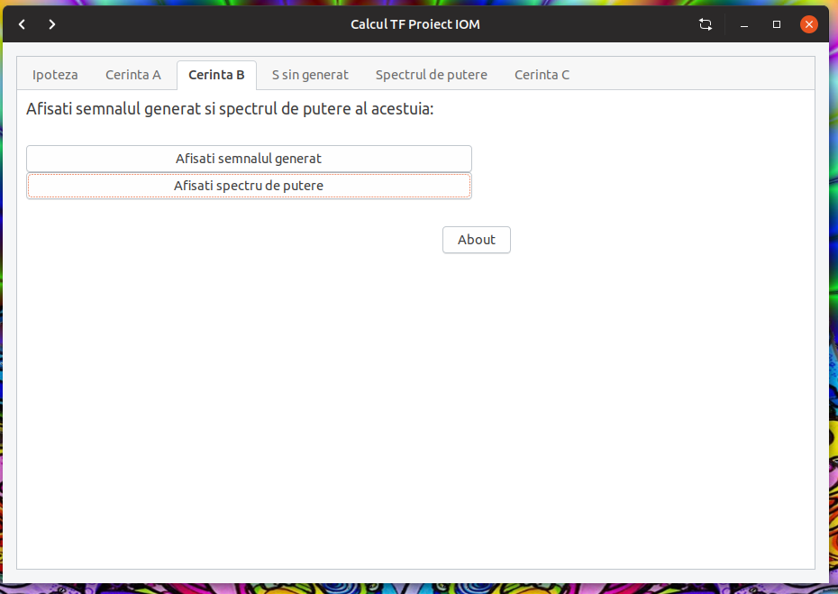
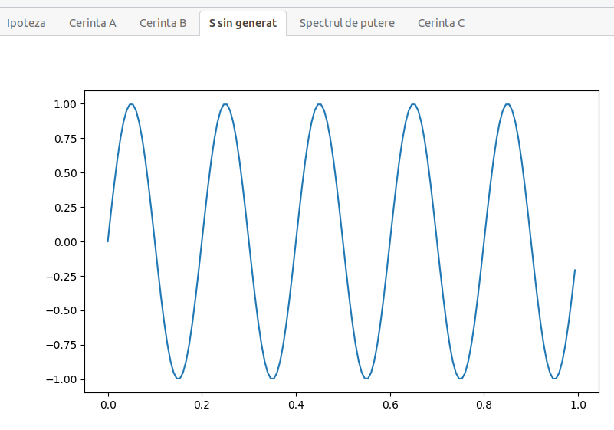
A doua aplicatie FFT: Afisarea semalului generat si spectrului lui de putere
Prin apasarea fiecarui buton va aparea in pagina corespunzatoare afisarea grafica

Slide 8
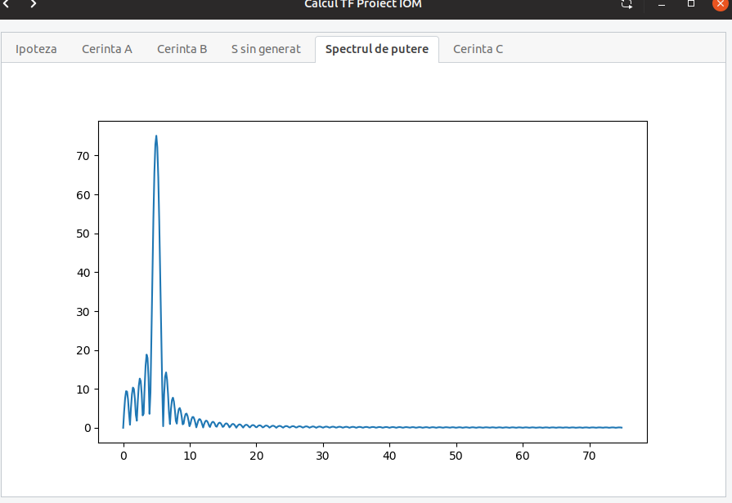
Asezarea in pagina pentru reprezentarile grafice este de tipul scrolledwindow.

Slide 9
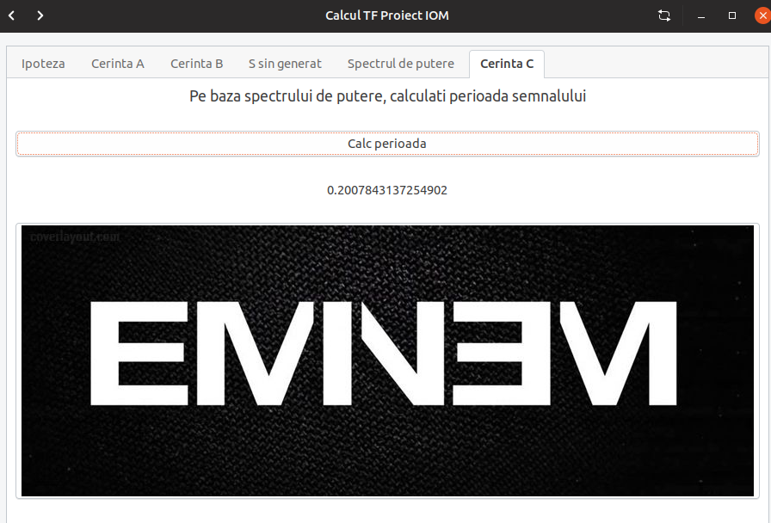
A treia aplicatie FFT: Calculul perioadei semnalului, pe baza spectrului de putere
Generarea rezultatului se face prin apasarea butonului Calc perioada

